Slide 1
Elevenkäten F-6 2024-25
Enkätfrågor förskoleklass

Slide 2
Instruktioner
Använd presentationen vid genomförandet av Elevenkäten Fkl. I presentationen finns samtliga frågor som de ser ut på elevers skärm.
Varje sida i enkäten består av en fråga och en symbol.
Läs en fråga och låt alla elever besvara frågan innan nästa fråga läses upp.
Förklara för elever att symbolen på deras skärm ska vara samma som den i presentationen. Stämmer inte symbolen får elever be om hjälp.
Samtliga frågor måste besvaras (obligatoriska).
Alla elever besvarar inte alla frågor (beroende på tidigare svar) och vid några frågor kan extra stöd behövas. I presentationen finns det då röd text (längst ner) som förklarar detta.

Slide 3
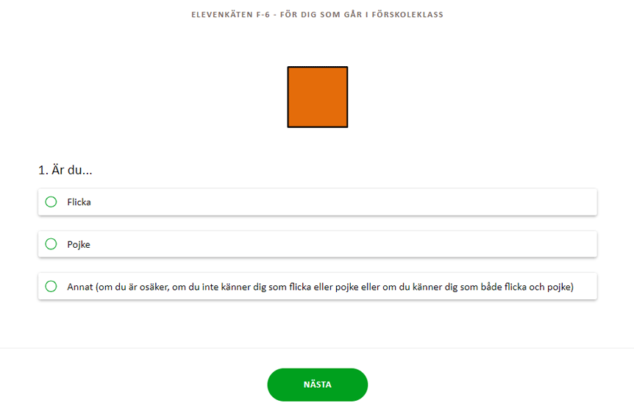

Slide 4
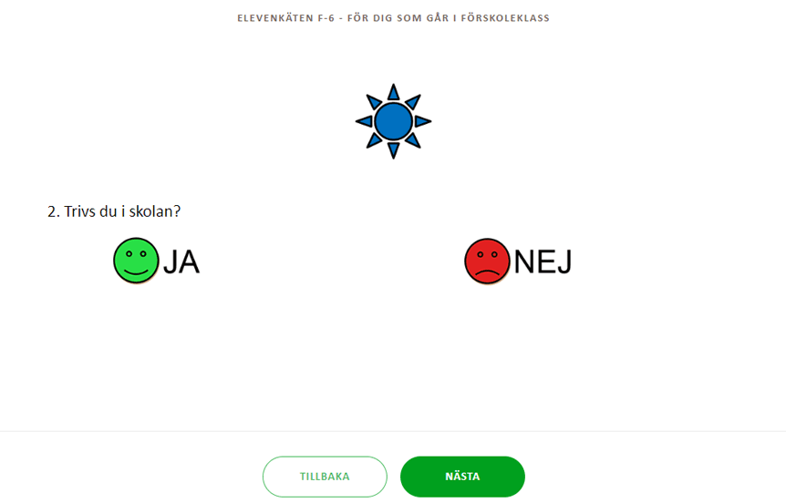

Slide 5
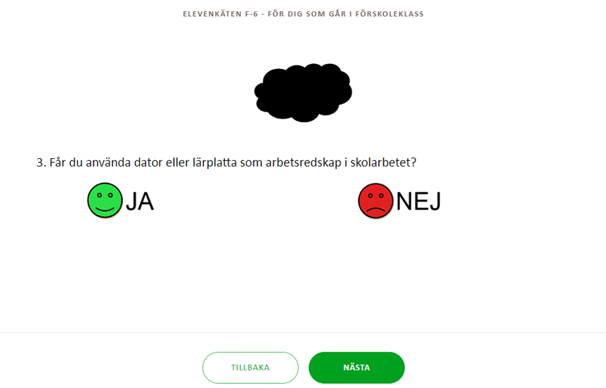

Slide 6
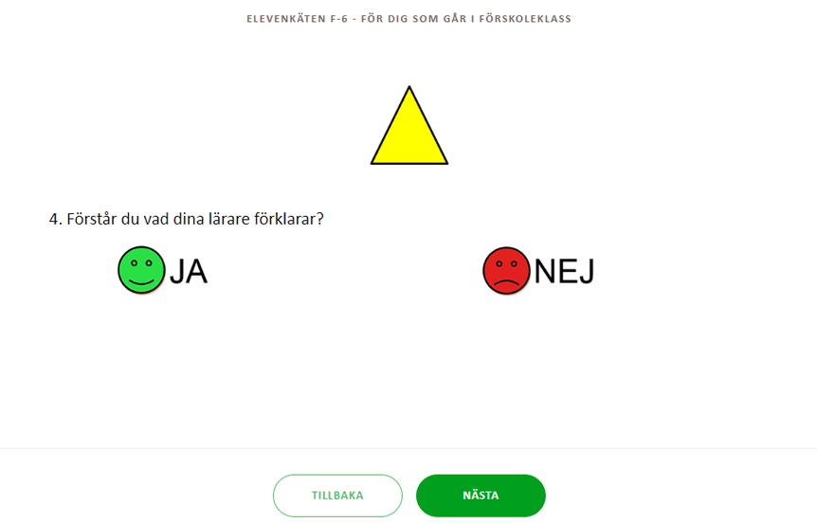

Slide 7
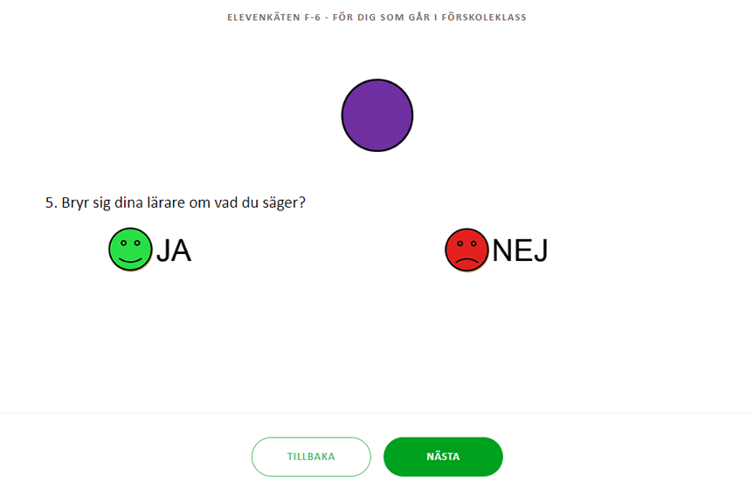

Slide 8
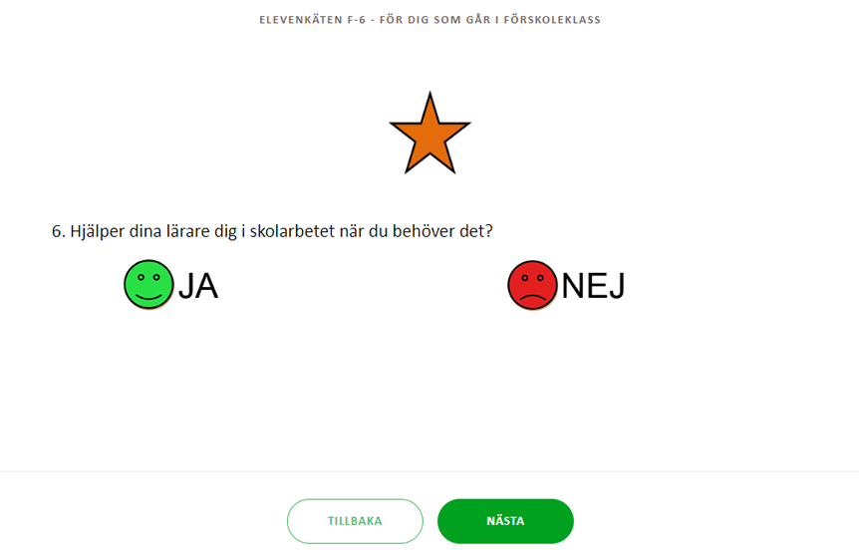

Slide 9
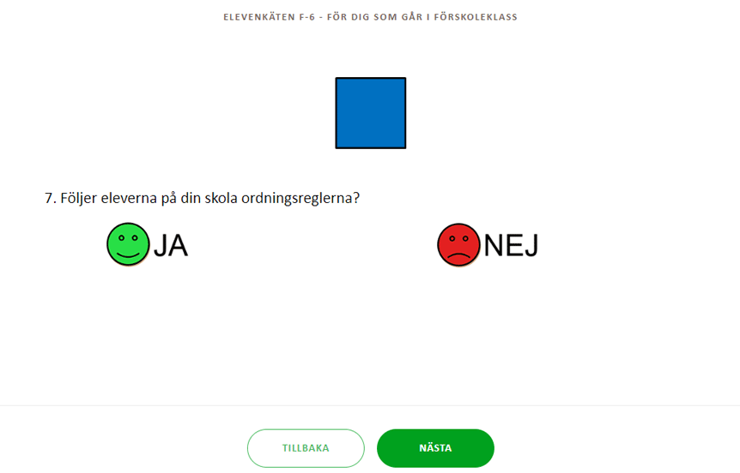

Slide 10
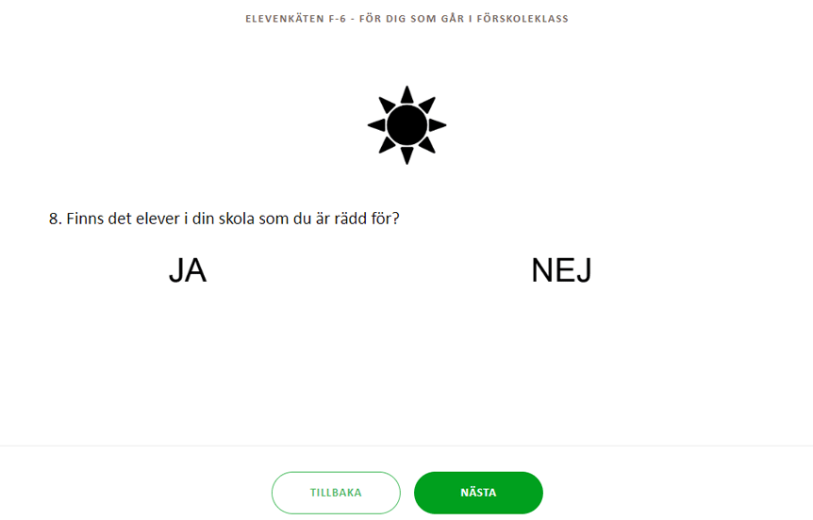

Slide 11
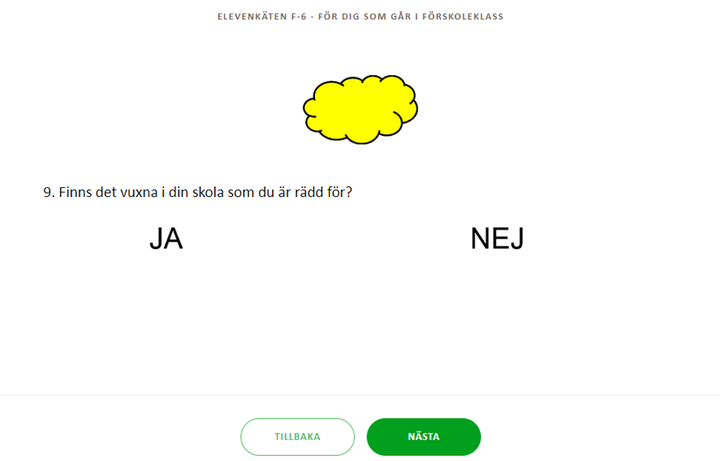

Slide 12
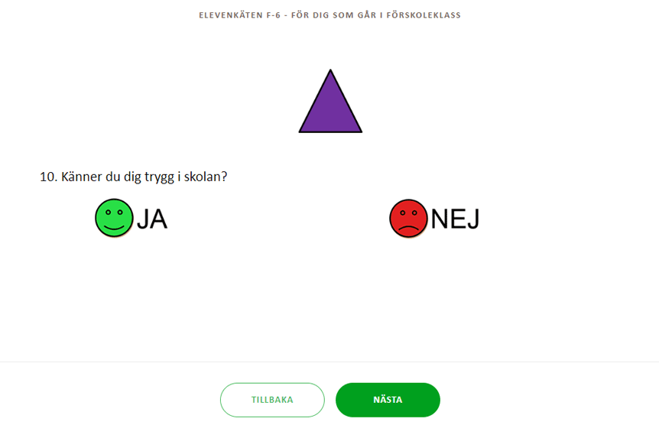

Slide 13
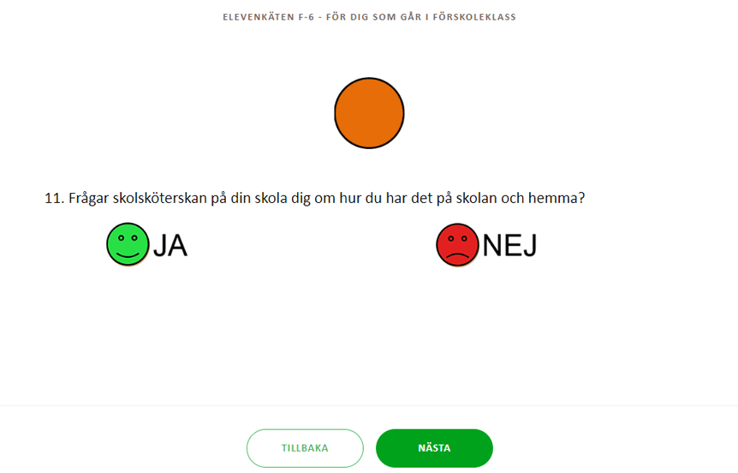

Slide 14
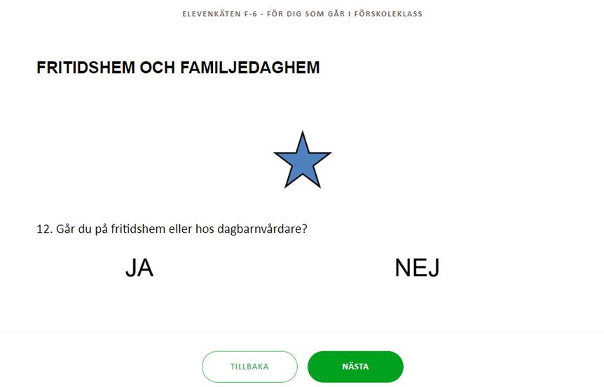

Slide 15
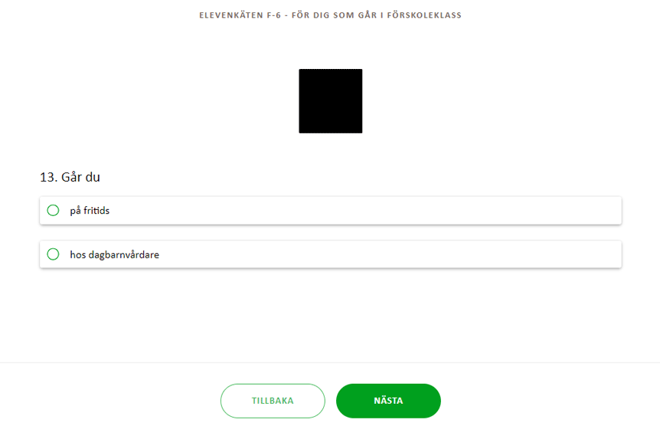
Följande frågor besvaras endast av elever som går på fritidshem eller hos dagbarnvårdare.

Slide 16
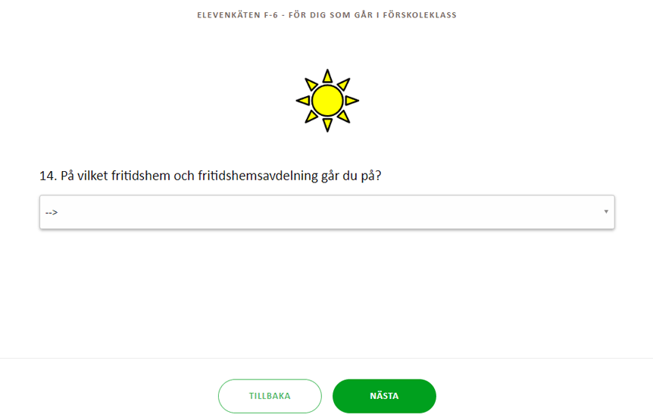
Frågan besvaras endast av elever som går på fritidshem. Hjälp till att välja fritidshem och fritidshemsavdelning.

Slide 17
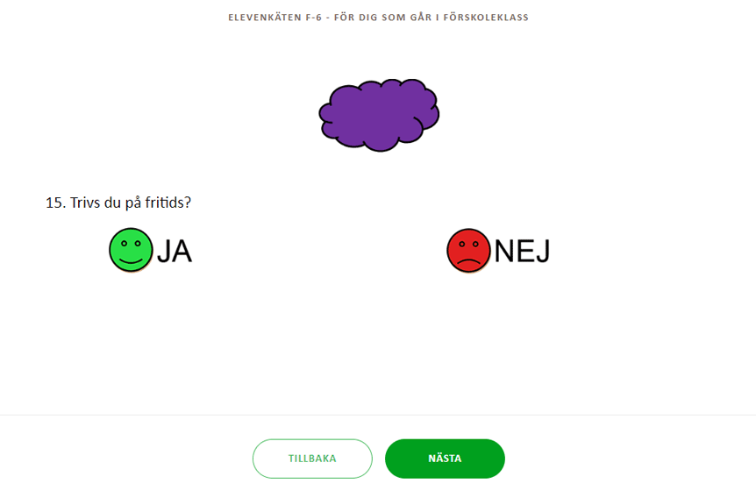
Om elever svarat att de går hos dagbarnvårdare kommer det stå ”hos dagbarnvårdare” istället för ”på fritids” på resterande frågor.

Slide 19
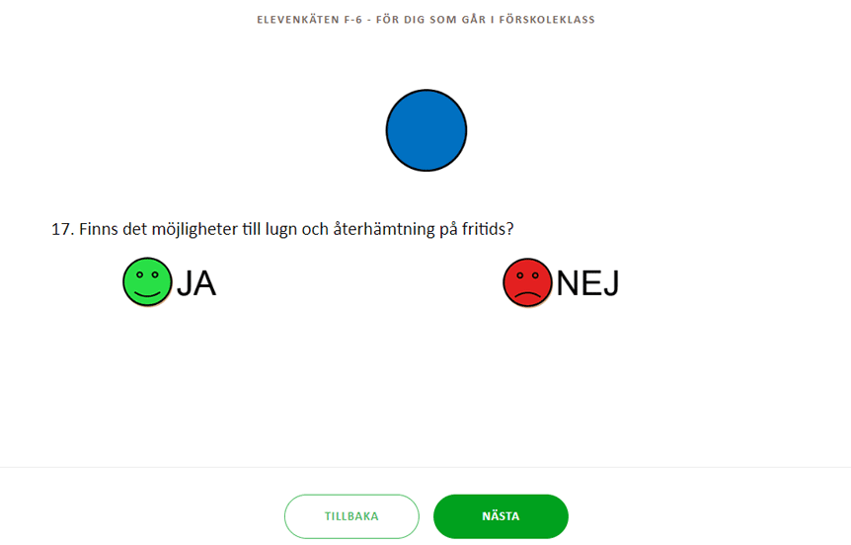

Slide 20
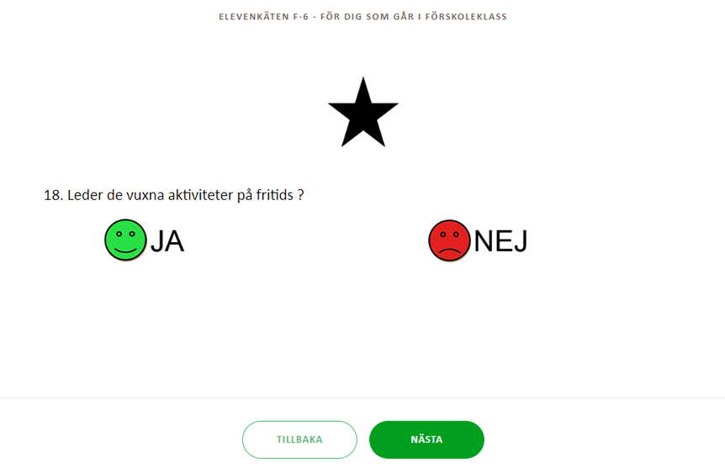

Slide 21
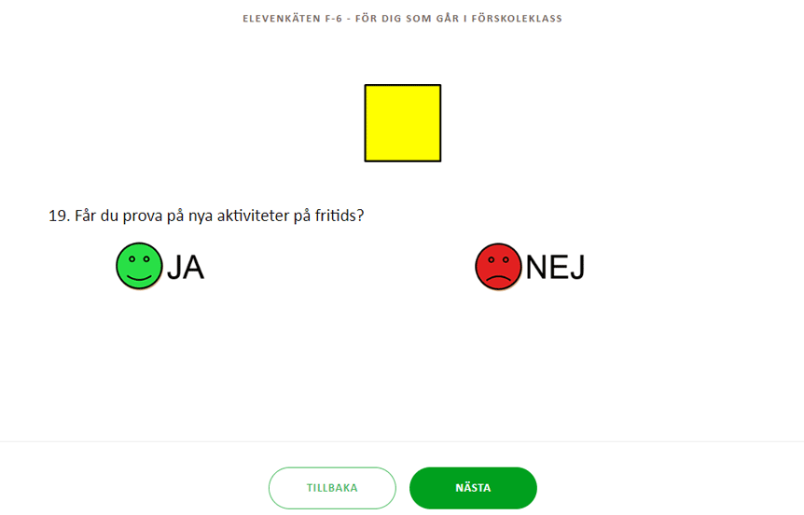

Slide 23
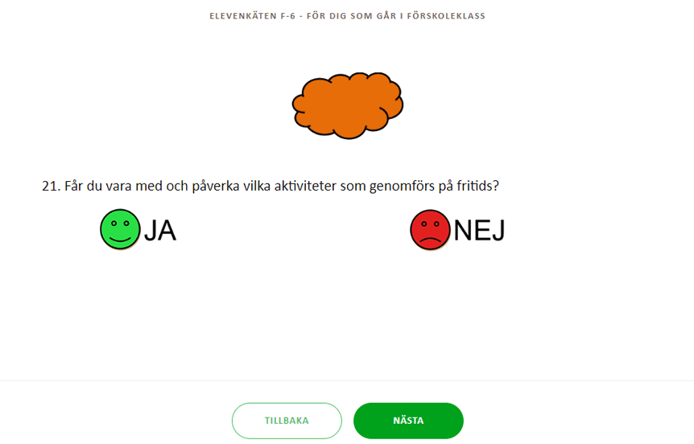

Slide 28
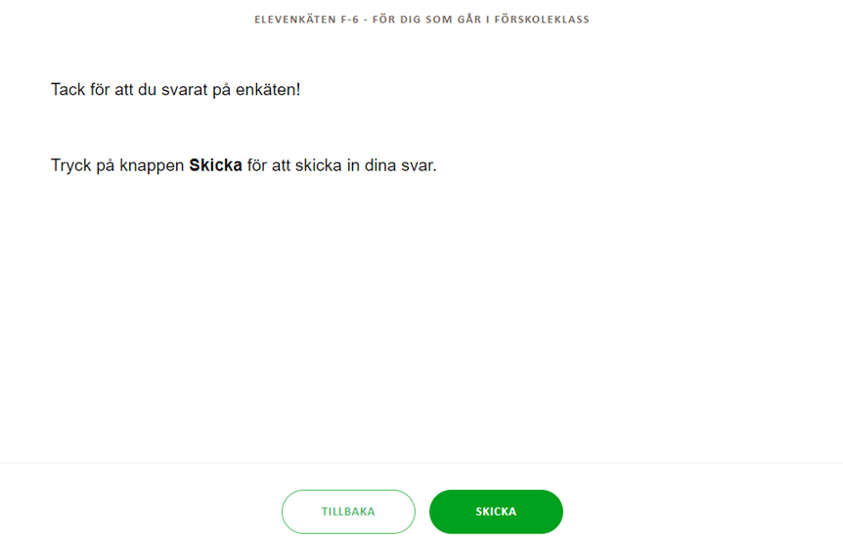

Slide 29
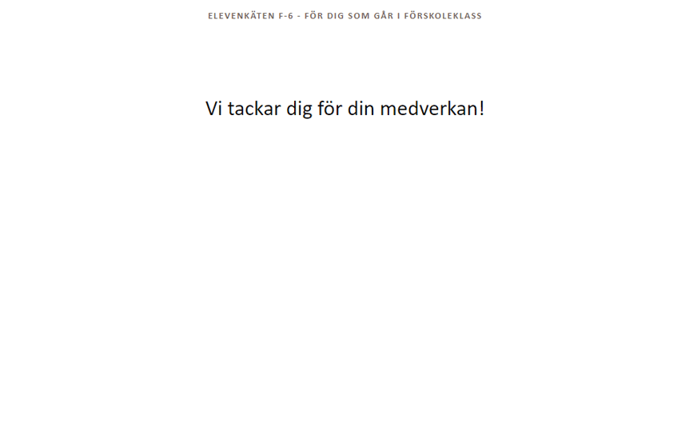
Kontrollera att elever har skickat in enkäten.

